Slide 1

OPDRACHTEN VOOR EXPEDITIETIJD
POWERLAB

Slide 2
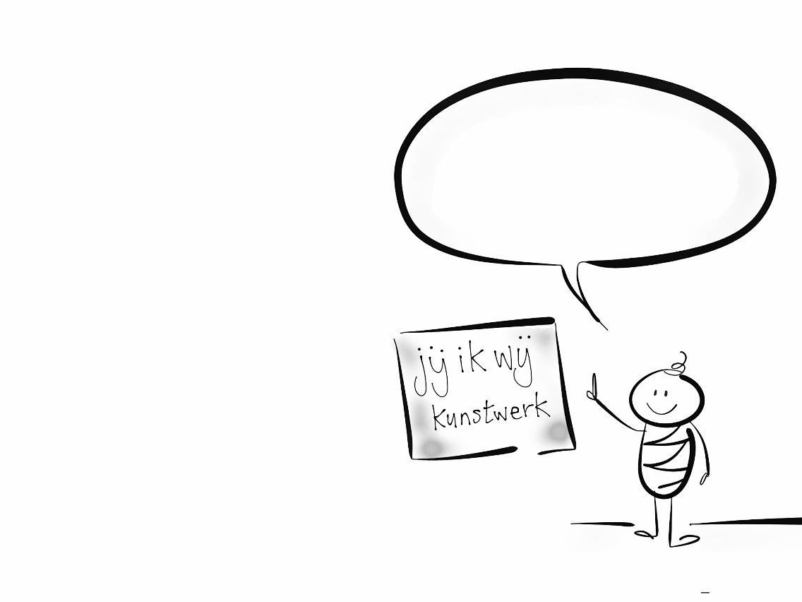
OPDRACHT: Maak een tekening of schrijf een verhaal over een dag waarop jij al jouw kwaliteiten kunt inzetten. Wat ga je doen? En met wie?
Vragen om over na te denken:
Welke activiteiten ga je doen om jouw kwaliteit(en) te gebruiken?
Ga je dit alleen doen of met anderen?
Welke materialen heb nodig?
EXPEDITIETIJD

Slide 3
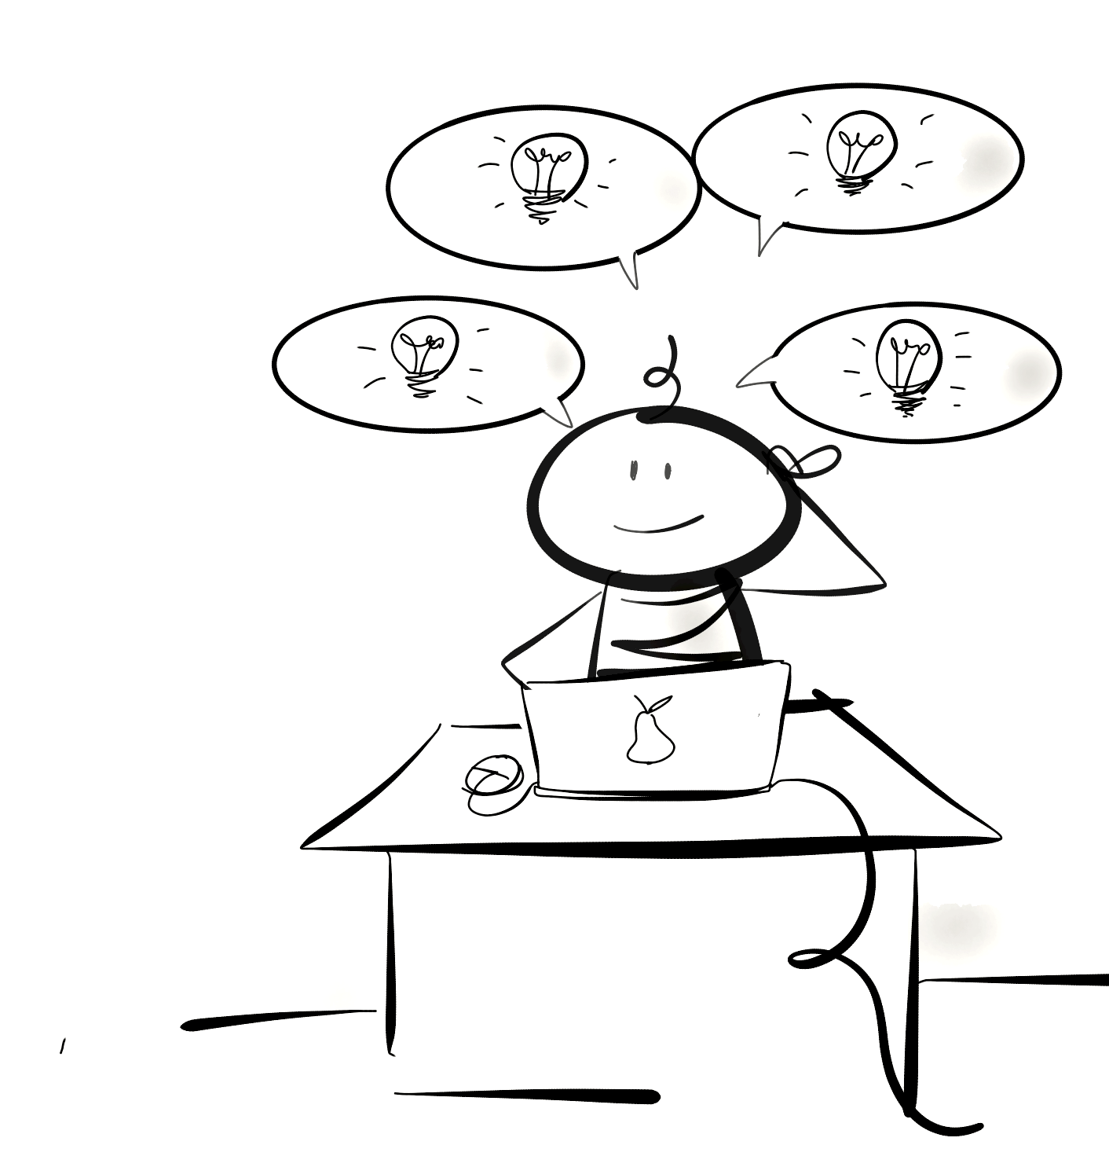
OPDRACHT: Lees het antwoord dat ChatGPT geeft op de vraag: Wat zal er veranderen in de sport? Welk idee wil jij graag uitwerken? Maak een toekomstvoorspelling! Dit mag met een verhaal / tekening / ontwerp of iets anders.
EXPEDITIETIJD

Slide 4
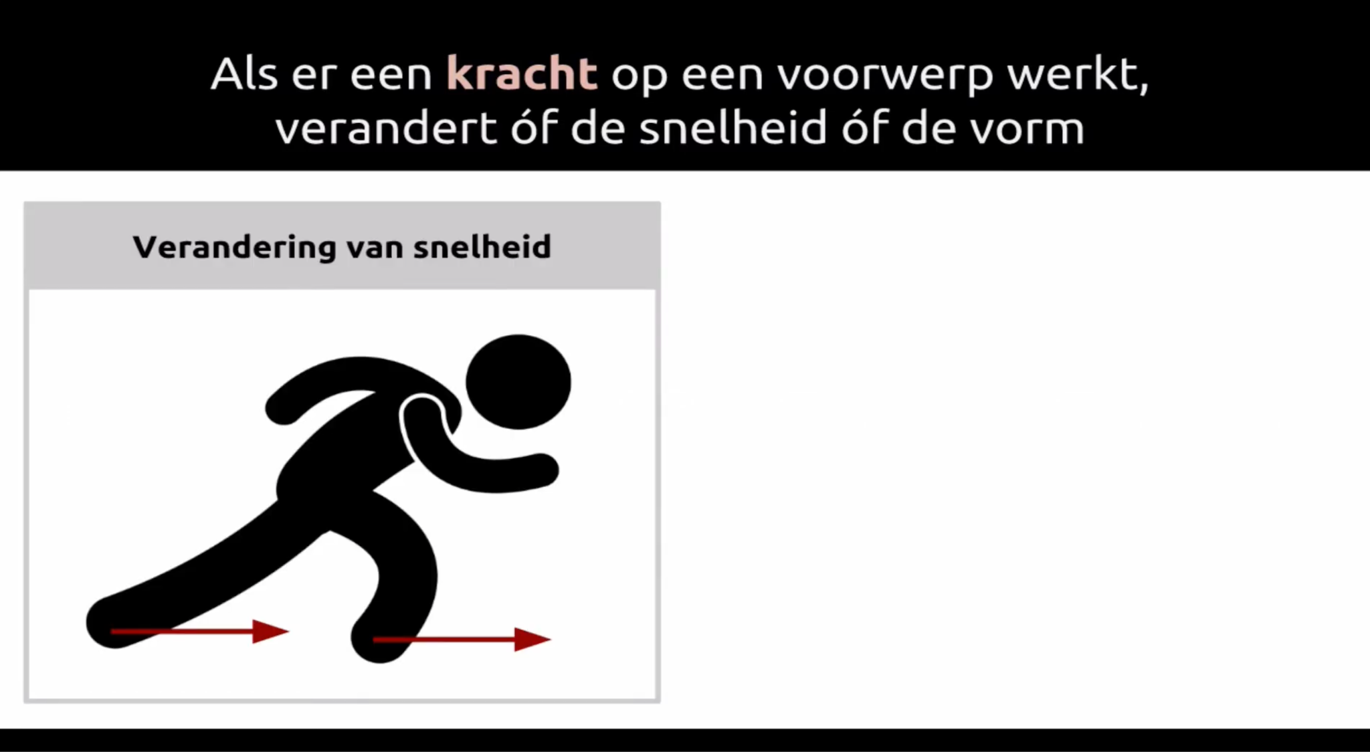

OPDRACHT: Bekijk filmpjes op het kanaal van LeerLevels over kracht.
EXPEDITIETIJD

Slide 5


OPDRACHT: Bedenk een andere reden waarom je kan winnen in een sport en ontwerp daar een prijs voor. Misschien ga je de prijs zelfs bouwen?
EXPEDITIETIJD

Slide 6
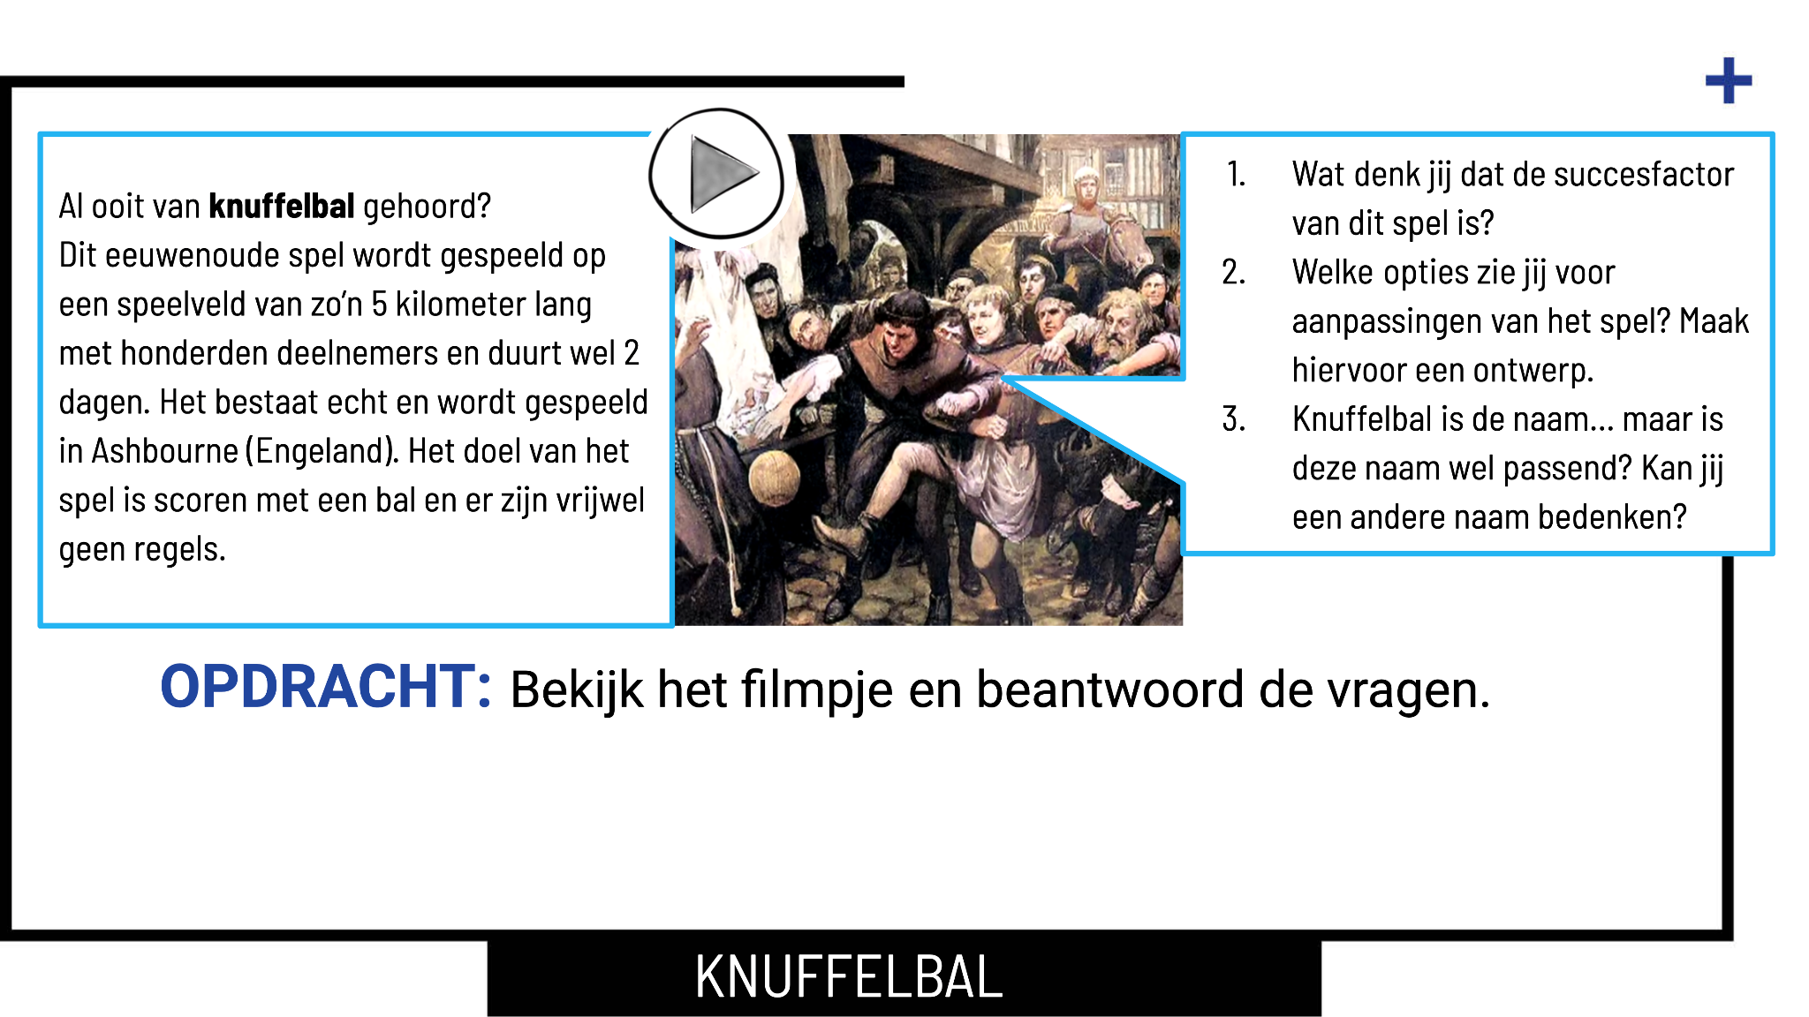
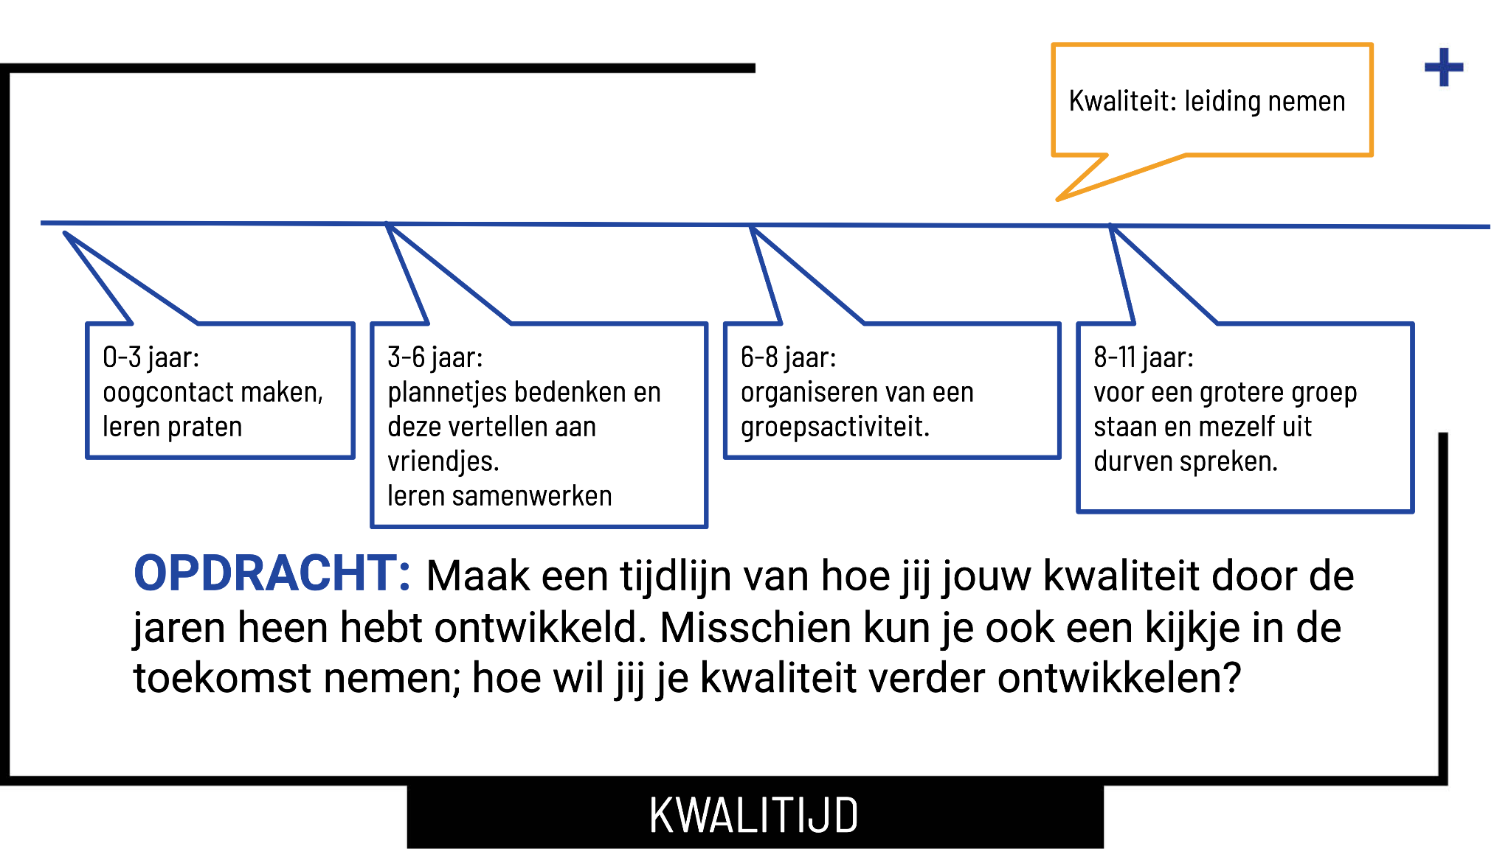
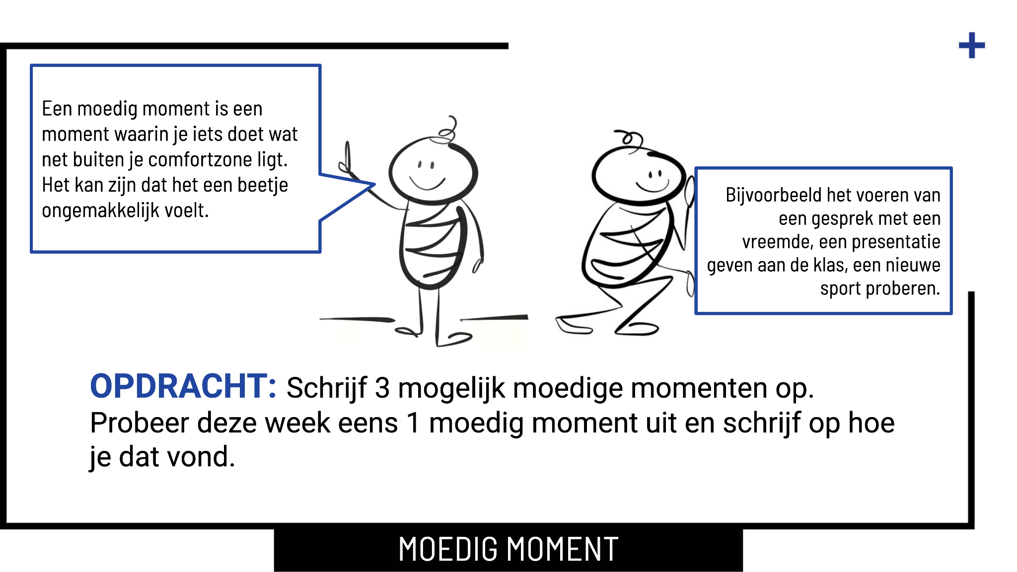
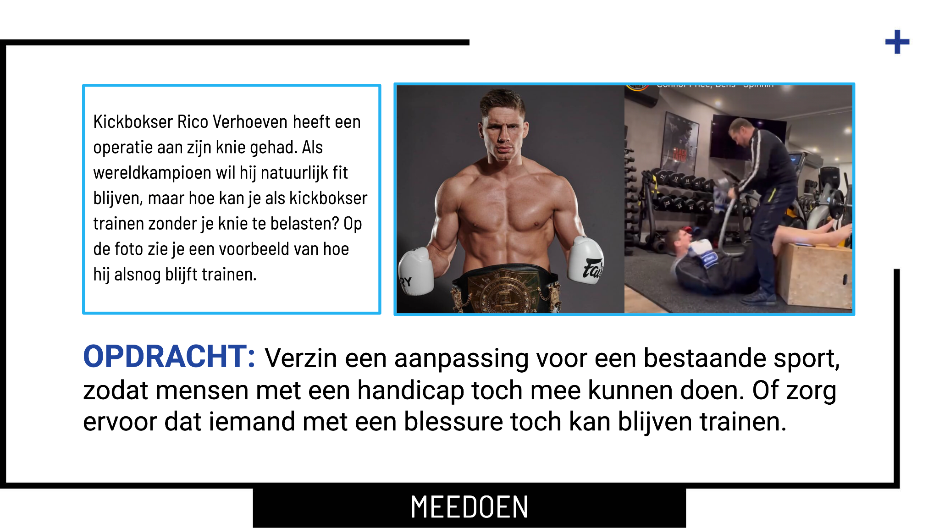
OPDRACHT: Werk verder aan de weekopdrachten.
EXPEDITIETIJD

Slide 7

UITLEG:
In deze tijd werken de kinderen aan keuzeopdrachten. Soms maken ze opdrachten af en soms werken ze aan nieuwe opdrachten die je in dit document vindt.
Expeditietijd komt tegemoet aan de grote behoefte aan autonomie die de kinderen uit deze doelgroep vaak hebben.
Het hangt af van jouw beschikbare materialen wat je hier als opdrachten kunt opnemen.
BIJLAGEN:
BIJLAGE: Sport in de toekomst
1
VOOR DE LEERKRACHT – EXPEDITIETIJD
PLUSJEKLAS.NL

